Slide 1
Särskilt om den muntliga förhandlingen
Göteborgs domarakademi
den 26 november 2014
Lars I. Magnusson

Slide 2
Bevisbörda och beviskrav igen
Bevisbördans placering
  Identitet m.m. och skyddsbehov (hos sökanden/klaganden)
  Myndighetsskydd saknas (hos sökanden/klaganden)
  Internflyktsalternativ (hos Migrationsverket)
  Beviskrav
  Identitet och hemvist – sannolikhet
  Skyddsbehovet ska vara sannolikt vid en framåtsyftande bedömning

Slide 3
Varför bedöms trovärdigheten i förhandling?
Skyddsstatus och uppehållstillstånd medges om identitet, ursprung och skyddsbehov framstår som sannolika
Om skyddsbehovet bedömts inte vara sannolikt: trovärdigheten i sökandens utsaga värderas närmare, främst om skälen är tillräckliga
Tillräckliga skäl normalt en individuell, aktuell och allvarlig hotbild - med beaktande av möjligheterna i hemlandet till nationellt skydd
Skyddet i hemlandet: är hotbilden allvarlig även när hänsyn tas till myndighetsskydd (SGD art. 7) eller internflyktsalternativ (SGD art. 8)?

Slide 4
Kan vi avstå från att bedöma trovärdigheten i muntlig förhandling?
Målet handläggs ”på handlingarna”
    Processen i princip skriftlig (16 kap. 5 § utlänningslagen, jfr 9 § förvaltningsprocesslagen)
    Tillräcklighetsbedömning endast (MIG 2011:9)
    Står klart att uppgifterna är oförenliga och ”inte överensstämmer med verkligheten” (MIG 2009:30)
    Skyddsbehovet står klart ändå

Slide 5
Vad säger Europakonventionen
Article 6 of the ECHR guarantees the right to a fair hearing before a court, but this provision has been held to be inapplicable to asylum- and immigration cases (Maaouia./.Frankrike, Europadomstolen 1999)
It is article 13 that is applicable […] and provides the right to an effective remedy before a national authority (ECtHR/FRA, Handbook on European law relating to asylum, borders and immigration, 2013, MSS./. Belgien och Grekland, Europadomstolen 2011 - om ”over the board-deficiencies” i nationellt mottagnings och asyl- system)

Slide 6
Praktiskt inför förhandlingen
Oftast en fördel om barn inte är med
Särskilt olämpligt med barn i viss ”mellanålder” (ca tre – tolv år)
Skriftlig bevisning och vittne anmäls före MF (ca 14 d.)
Vad ska visas med handlingarna respektive förhöret?

Slide 7
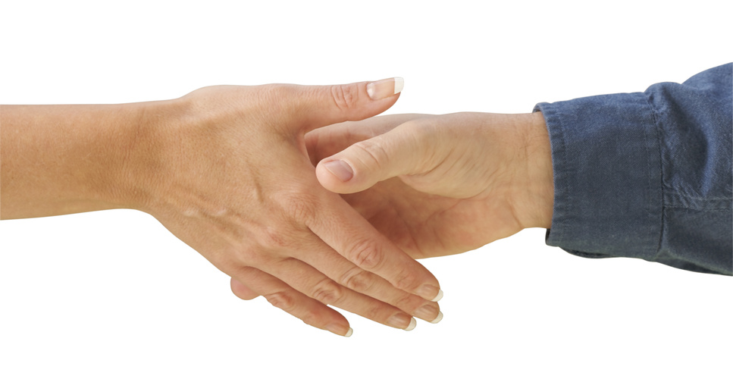
Samtalet i förhandlingen
Vad som sägs är viktigare än hur det sägs
Värdet av ledande frågor
Värdet av öppna frågor
Barnförhandlingar

Slide 8
Vad är trovärdighet och varför används termen?
Internationellt färgat begrepp: ”is satisfied as to the applicant´s general credibility” eller ”the general credibility of the applicant has been established”
UNHCR:s handbok par. 204 och SGD art. 4.5 e), även Miöd:s avgörande MIG 2007:12
Uppgiften snarare att identifiera trovärdiga påståenden (the credibility of the applicant's statements) och andra bevis för behovet av skydd
Credibility Assessment in Asylum Procedures, Volume 1 2013, s. 22 och UNHCR:s handbok par. 195.
Är m.a.o. uppgifterna värda att tro på?

Slide 9
Tecken på att uppgifterna är trovärdiga
Detaljerad utsaga
  (detaljeringsgraden har ett förklaringsvärde när det gäller att skilja en falsk redogörelse för vissa minnen från en äkta sådan; Pär Anders Granhag, Psykologiska institutionen vid Göteborgs universitet och Gábor Gyulay, Ungerska Helsingforskommittén)
Sammanhängande uppgifter (SGD art. 4.5 c och UNHCR:s handbok par. 204). Det avses inte att utsagan ska vara helt oförändrad eller statisk. Bl.a. avses frånvaro av inbördes motstridiga uppgifter och att huvuddragen i det berättade är desamma
Rimliga uppgifter (a.s.)
Uppgifter förenliga med allmänt kända fakta el. landinformation (a.s.)
Notes:
Sju kriterier i HD (mål om sexövergrepp 2010): utsagans detaljrikedom, dess längd, dess konstans över tid, dess klarhet, om berättelsen är sammanhängande, personens allmänna trovärdighet och om berättelsen har det självupplevdas prägel.

Slide 10
Tecken på att uppgifterna inte är trovärdiga
Redogörelsen är helt vag
Uppgifterna är oklara på centrala punkter
Utsagan beskriver ett osannolikt händelseförlopp, som är otillräckligt förklarat
Uppgifterna strider mot varandra (inom utsagan)
Upptrappad utsaga (i betydelsen att hotbilden beskrivs som allvarligare än tidigare, utan att klagandens situation har ändrats på ett sätt som kan förklaras)

Slide 11
Andra egenskaper hos utsagan
Om det sagda låter självupplevt eller inte, t.ex. om det finns beskrivningar av egna reflektioner, mer perifera detaljer, omgivningen, känslor, hur man planerade att göra framöver, etc.
Vad besvaras inte? Förblir viktiga frågor obesvarade? Är svaren alltför generellt hållna eller undanglidande. Hänvisas mest till den allmänna situationen i landet?
Tidigare tolksvårigheter, vad finns dokumenterat om det?
Sent framlagd grund för skyddsbehov (jfr SGD art. 4.5 d)
Minnessvårigheter på grund av traumatiserat tillstånd eller PTSD
Finns bevisning om detta, läkarintyg?
Det är annars vanligt att man minns traumatiska händelser tämligen väl. Snabb undanträngning av sådana minnen är ovanligt.

Slide 12
Egenskaper hos utsagan som är svårvärderade
Förändrad berättelse (mellan olika tillfällen, vilka förklaringar finns?)
Oförändrad berättelse (kanske verkar den statisk)
Berättelse likartad den andra lämnat (men någon/några asylsökande har väl varit med om detta – har klaganden det?)
Oriktig uppgift: vilken omständighet avser uppgiften (central, perifer) och hur förklaras den? Kan det finns annat skäl att lämna en oriktig uppgift än att de huvudsakliga skälen också är felaktiga? Jfr N./.Finland, Europadomstolen 2005
Överensstämmer berättelsen med en styrkt omständighet (t.ex. träff i databas för fingeravtryck i annat europeiskt land)

Slide 13

Sådant man bör undvika att fästa avseende vid
Demeanor/uppförande - hur berättas det?
kroppsspråk
tecken på nervositet
blick
ansiktsuttryck
Risken att jag misstar mig, med hänsyn till även kulturella skillnader i uppträdandet, är mycket stor (James C. Hathaway, University of Michigan och Gábor Gyulai, Ungerska Helsingforskommittén).

